Slide 1
Compromiso hacia la integridad académica
DÍA DE INTEGRIDAD ACADÉMICA
Dra. Frances M. Figueroa Nieves
Procuradora Estudiantil Interina

Slide 2
Deberes y Derechos de los Estudiantes
Reglamento General de la UPR
Reglamento General de Estudiantes
Código de Conducta Estudiantil
Certificaciones
JG o SA
Manual del Estudiante
Cartas Circulares

Slide 3
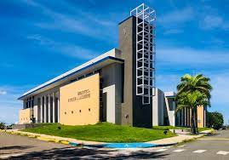
Misión y Visión
La Misión de la Universidad de Puerto Rico en Aguadilla es educar y fomentar en cada estudiante las habilidades y destrezas de aprendizaje, liderazgo y servicio que los preparen para una carrera exitosa en las artes, ciencias naturales, disciplinas empresariales, tecnologías y aeronáutica y aeroespacial.
La Visión de la Universidad de Puerto Rico en Aguadilla es continuar siendo reconocida por su excelencia académica y organizacional, por su campus que invita al desarrollo creativo y colectivo de ideas y por el éxito de sus egresados. Su enfoque se fundamentará en sus programas académicos, en crear un ambiente donde los estudiantes desarrollen sus destrezas de pensamiento crítico, emprenderismo, responsabilidad social, comunicación y liderazgo. Los estudiantes experimentarán un ambiente familiar y de seguridad donde serán apreciados e involucrados con la institución.

Slide 4
Valores Institucionales
Excelencia académica
Responsabilidad social
Transparencia y rendición de Cuentas “Accountability
Integridad: en el desarrollo de aptitudes y capacidades para el comportamiento ético y honesto.
Innovación
Respeto y tolerancia
Resiliencia
Valoración del espacio ambiental

Slide 5
Deber y compromiso del estudiante al ser admitido a la UPR
La Ley de la Universidad de Puerto Rico (Ley Núm. 1 de 20 de enero de 1966, conocida como “Ley de la Universidad de Puerto Rico”) y la tradición de esta Institución reconocen los derechos de los estudiantes como miembros de la comunidad universitaria y señalan los deberes de responsabilidad legal, moral e intelectual a que están obligados por pertenecer a ésta.
Integridad Académica

Slide 6
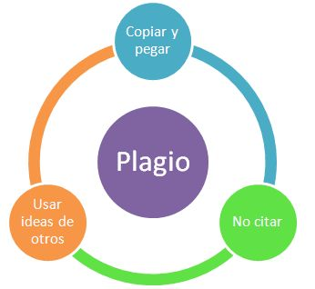
Reglamento General de la UPR
Artículo 35 - Acciones Disciplinaria
Sección 35.2 - Conducta sujeta a acciones disciplinarias
Sección 35.2.3 - Falta de integridad intelectual, manifestada en forma de plagio o fraude.
https://biblioguias.biblioteca.deusto.es/plagio

Slide 7
Reglamento General de Estudiantes de la UPR
Artículo 6.2 – Conducta estudiantil sujeta a sanciones disciplinarias. Estarán sujeta a sanciones disciplinarias:
1.Deshonestidad académica: Toda forma de deshonestidad o falta de integridad académica, incluyendo, pero sin limitarse a, acciones fraudulentas, la obtención de notas o grados académicos valiéndose de falsas o fraudulentas simulaciones, copiar total o parcialmente la labor académica de otra persona, plagiar total o parcialmente el trabajo de otra persona, copiar total o parcialmente las respuestas de otra persona a las preguntas de un examen, haciendo o consiguiendo que otro tome en su nombre cualquier prueba o examen oral o escrito, así como la ayuda o facilitación para que otra persona incurra en la referida conducta.
https://guiasbus.us.es/c.php?g=52152&p=4635817

Slide 8
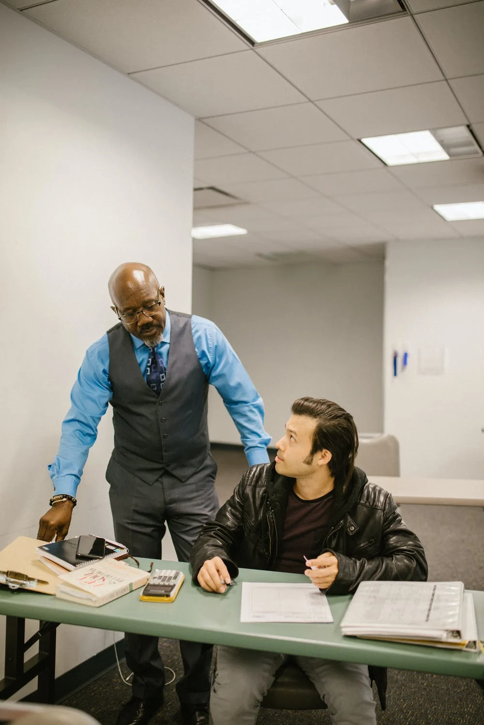
Proceso disciplinario- Reglamento General de Estudiantes
Artículo 6.1 – Propósitos del sistema disciplinario
El sistema disciplinario de la Institución, en lo referente a la conducta estudiantil, propenderá a:
1. Propiciar el orden y el mejor ambiente institucional e intelectual, la honestidad, integridad, y a garantizar la seguridad de la vida, la salud y la propiedad de la Institución y de los integrantes de la comunidad universitaria.
2.Orientar y educar al estudiante sobre las consecuencias de sus actos.
3.Orientar y educar al estudiante sobre su responsabilidad para con la comunidad.
4.Ofrecer al estudiante la oportunidad de modificar sus conductas para que pueda participar de manera adecuada en la vida de la comunidad universitaria.

Slide 9
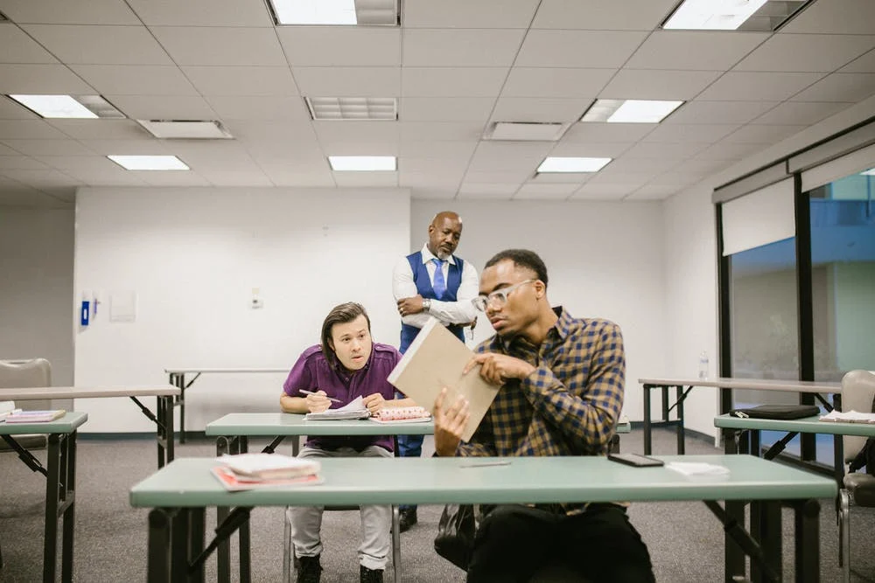
Proceso disciplinario
Artículo 6.3 – Autoría y participación
Será responsable por infracción a las normas de este Reglamento cualquier estudiante que tome parte directa en la conducta objeto del proceso disciplinario, los que fuercen, provoquen, instiguen o induzcan a su comisión, así como los que cooperen con actos anteriores, simultáneos o posteriores a su comisión

Slide 10
Proceso disciplinario
Artículo 6.4 – Sanciones
A. Las violaciones a las reglas que anteceden pueden conllevar la adopción de algunas de las medidas siguientes:
1.Amonestación escrita.
2.Probatoria por tiempo definido durante el cual otra violación de cualquier norma tendrá consecuencia de suspensión o separación. La probatoria puede conllevar la imposición de condiciones que limiten el uso de facilidades, recursos o privilegios.
3.Suspensión de la Universidad por un tiempo definido. La violación de los términos de la suspensión conllevará un aumento del periodo de suspensión o la expulsión definitiva de la Universidad.
4.Expulsión definitiva de la Universidad.
5.Los actos que constituyan violaciones a este Reglamento y que ocasionen daños a la propiedad podrán conllevar como sanción adicional el compensar a la Universidad o a las personas afectadas los gastos en que incurran para reparar estos daños.
6.Asignación de trabajo en la comunidad universitaria.
7.Cualquier otra sanción que se especifique en el reglamento de estudiantes de la unidad institucional correspondiente, siempre y cuando sea cónsona con las disposiciones y el espíritu de este Reglamento.

Slide 11
Proporcionalidad
Artículo 6.5 – Principio de Proporcionalidad
Las sanciones impuestas deberán guardar relación con la severidad de la ofensa, propenderán a la formación cívica y ética del estudiante y se orientarán hacia el bienestar de la comunidad universitaria.

Slide 12
Proceso disciplinario ante la falta de integridad académica
Artículo 6.14 – Falta de integridad académica
No obstante lo dispuesto en esta parte y de conformidad con lo dispuesto en el Artículo 2.9 (Disciplina en el salón de clases) de este Reglamento, los casos de falta de integridad académica que se limiten a un curso podrá ser atendido directamente por el profesor a cargo del mismo.
El profesor, en todo caso, deberá informar el asunto al Director de Departamento o al Decano de la Facultad o al Decano Académico, según sea el caso, quien determinará si procede iniciar un procedimiento disciplinario bajo las disposiciones de este Reglamento.

Slide 13
Comité(Junta) de Disciplina
Al menos, una Junta de Disciplina siempre debe estar operante en cada unidad institucional. La misma se constituirá al comienzo del año académico durante los primeros veinte (20) días laborables a partir del primer día de clases y estará compuesta por cinco (miembros) de la comunidad universitaria, esto incluye dos estudiantes designados por el Consejo de Estudiantes.

Slide 14
Garantías dentro del proceso disciplinario
Proceso informal- administrativo
Investigación objetiva
Se le brinda al estudiante la oportunidad de esclarecer la situación y/o presentar evidencia.
El estudiante tendrá derecho apelar la decisión del Rector/ra.

Slide 15
Oficinas de Servicio al Estudiante:
Decanato de Asuntos Académicos:
Walleska De Jesús Bonilla, Ph.D.
Decana Interina de Asuntos Académicos
Correo electrónico: walleska.dejesus@upr.edu
Vivian Orama López
Decana Asociada Interina de Asuntos Académicos
Correo electrónico: vivian.orama@upr.edu
Edma Báez Choza
Decana Auxiliar Interina de Asuntos Académicos
Correo electrónico: edma.baez@upr.edu
Decanato de Asuntos Estudiantiles:
Dra. Sharon J. Rivera Ruiz
Decana Interina de Estudiantes
Extensión: 2254
Correo electrónico: sharon.rivera4@upr.edu

Slide 16
Servicio al Estudiante:
Biblioteca Enrique A. Laguerre
Correo Electrónico: biblioteca.ag@upr.edu
Cuadro Telefónico: (787) 890- 2681 Ext 5500, 5502
https://www.google.com/search?q=biblioteca+upr-+Aguadilla&tbm=isch&ved=2ahUKEwjl5NDFvfvvAhUovFkKHcn0BswQ2-cCegQIABAA&oq=biblioteca+upr-+Aguadilla&gs_lcp=CgNpbWcQAzoCCAA6CAgAELEDEIMBOgQIABAeOgQIABAYULkOWMlNYJhWaAdwAHgAgAH1AYgBuhaSAQY2LjE3LjKYAQCgAQGqAQtnd3Mtd2l6LWltZ8ABAQ&sclient=img&ei=TbF1YKWKPKj45gLJ6ZvgDA&bih=1208&biw=2400&client=firefox-b-d#imgrc=LDloAmFSjS-pRM

Slide 17
Oficina de la Procuraduría Estudiantil
Dra. Frances M. Figueroa Nieves
Procuradora Estudiantil Interina
Email: procuraduria.uprag@upr.edu
Tel: 890-2681 Ext. 6603

Slide 18
Referencias
Reglamento General de la Universidad de Puerto Rico. Certificación # 160 (2014-2015). Recuperado de: https://www.upr.edu/cayey/wp- content/uploads/sites/10/2016/08/REGLAMENTO-GENERAL.pdf
Reglamento General de Estudiante, según enmendado 26 de julio de 2011. Recuperado de: https://www.upr.edu/mdocs- posts/reglamento-general-de-estudiantes/
Código de Conducta Estudiantil (2010). Recuperado de: https://www.uprag.edu/uploads/estudiantiles/estudiantiles/codi go-de-conducta.pdf

Slide 19
Referencias
Universidad de Puerto Rico en Aguadilla (2016). Misión y Visión. Recuperado de: https://www.uprag.edu/home/rectoria1/mision- y-vision-2/

